Slide 1
La divisione Gli angoli Docente : Giovanzanti Patrizia Classi 4 C – D

Slide 2
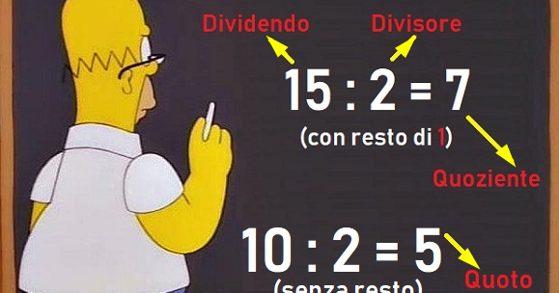
Ripassiamo i termini della divisione.

Slide 4
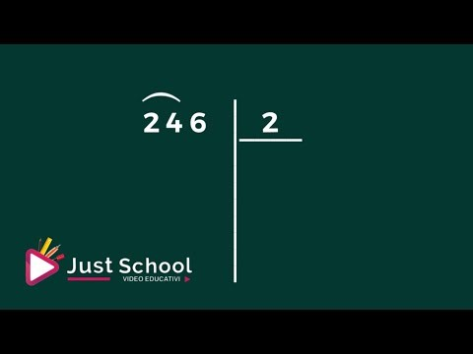
Guarda il video così ripetiamo come si eseguono le divisioni: https://youtu.be/z5ytLH0nZIM

Slide 5
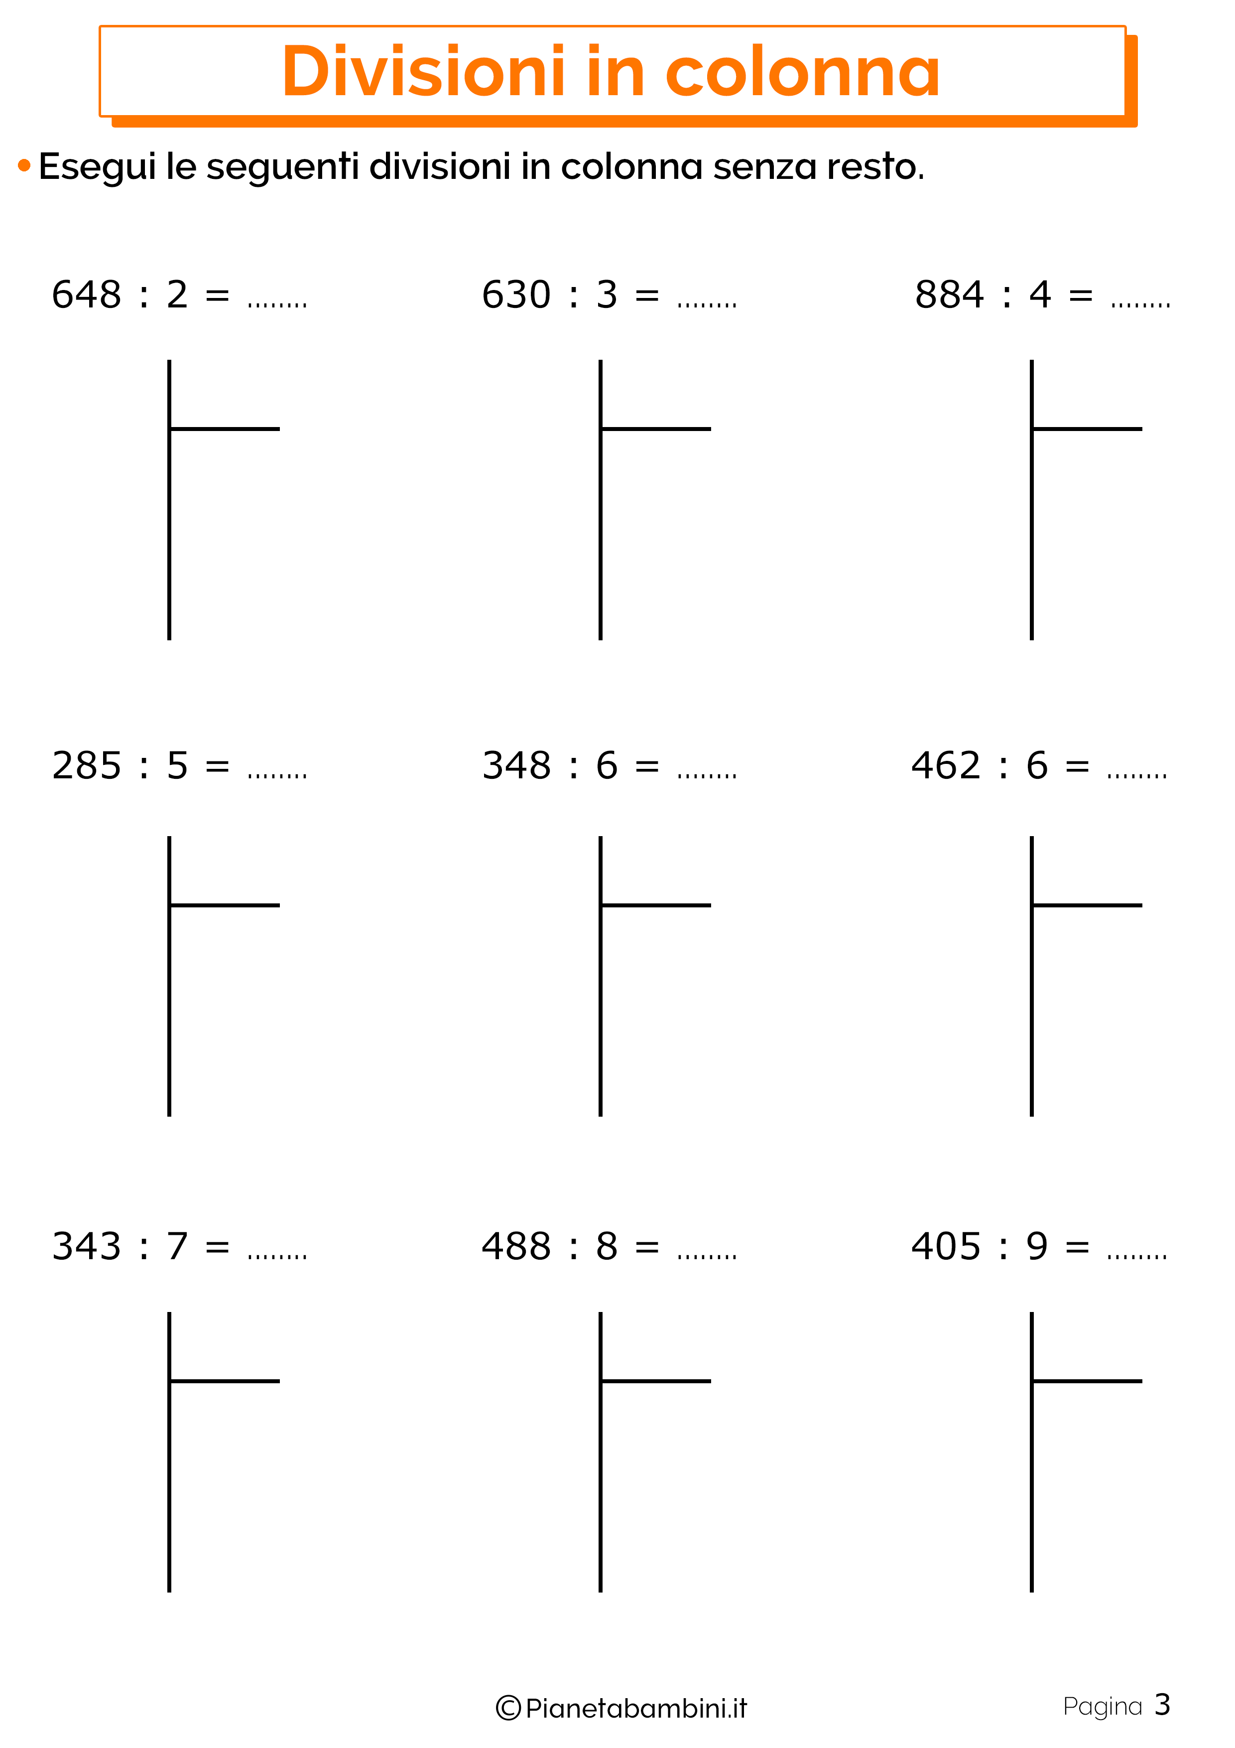
Ricopia sul quaderno e completa le divisioni

Slide 6
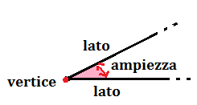
Gli angoli Che cos’è un angolo?
L'angolo è la parte di piano compresa tra due semirette, chiamate lati, che escono da uno stesso punto chiamato vertice. La parte di piano compresa tra i due lati si chiama ampiezza.

Slide 7
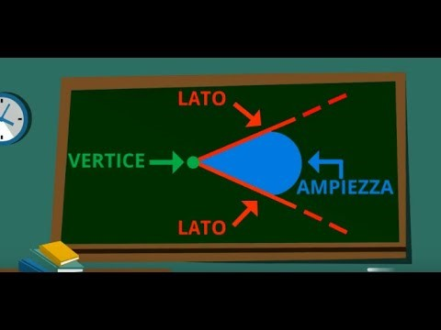
Guardate il video che vi spiegherà cos’è un angolo. https://youtu.be/fQOLeUagoSY

Slide 8
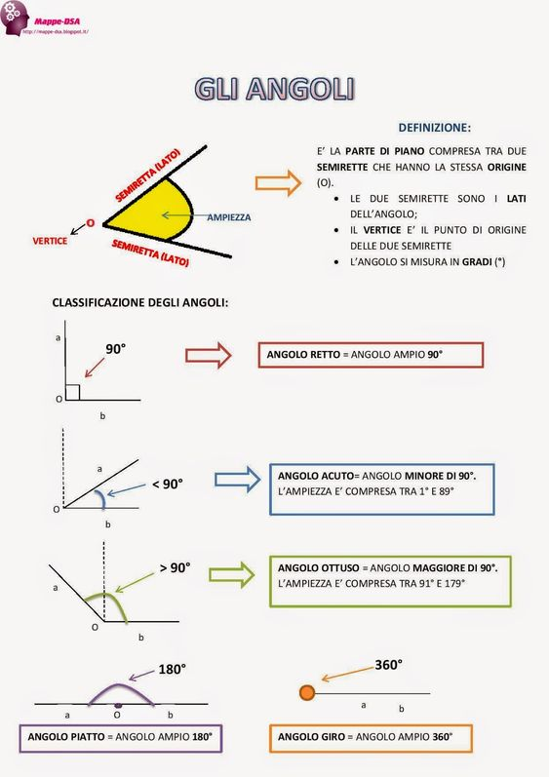

Slide 9
Guarda il video della classificazione degli angoli: https://www.youtube.com/watch?v=xrRkEBBnNFw
Assegno:
Disegna sul quaderno i vari tipi di angoli e completa sull’eserciziario a pagina 59 l’attività n.1

